Slide 1
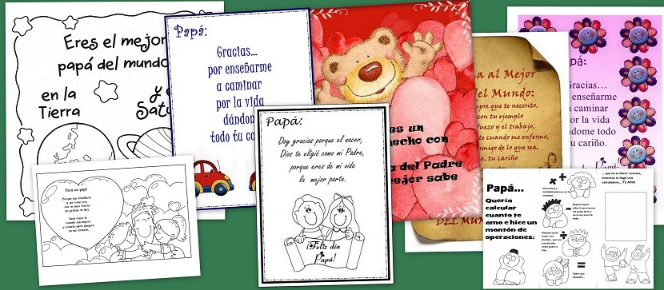
“La carta”

Slide 2

¿Qué es una carta?
Una carta es un medio de comunicación escrita por una persona llamado emisor y enviada a un destinatario, quien sería el receptor ... La carta puede ser un texto diferente para cada ocasión, ya que el mensaje es siempre distinto.
En ella puedes expresar sentimientos, emociones, ideas, entre otros.
¿Has escrito o recibido alguna vez una carta?

Slide 3
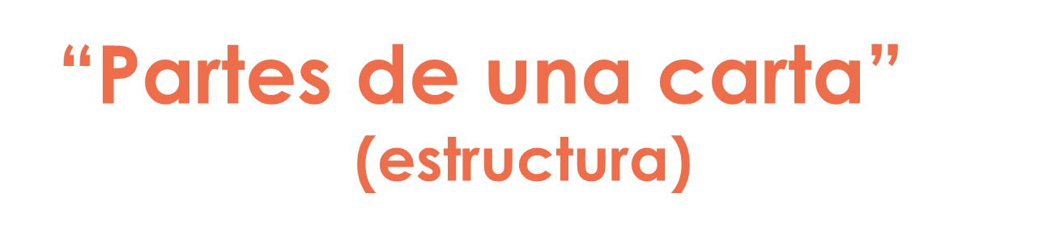
Fecha
Rancagua, 9 de Agosto 2021.
Querido amigo:
Te cuento que me siento muy felíz porque pronto me vas a venir a visitar y eso será una gran oportunidad para jugar, pasarlo bien y compartir.
Te estaré esperando con cositas ricas para pasar una semana muy especial junto a ti.
Te extraña Anita
Saludo
Cuerpo de la carta
Despedida
Firma o Nombre

Slide 4

¡Veamos un video!

